Slide 1
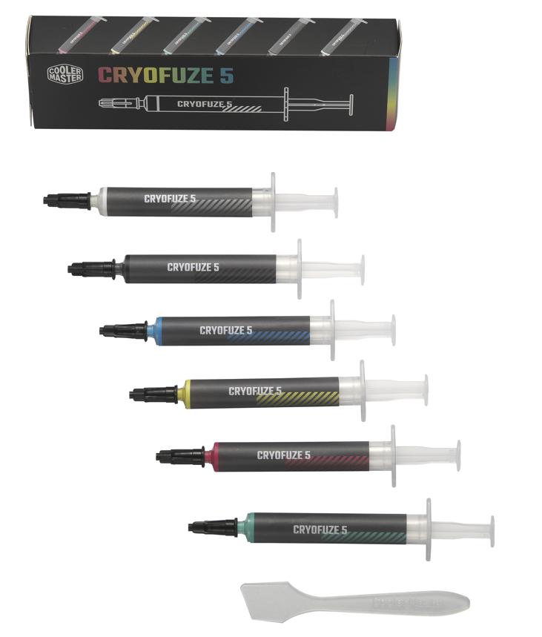
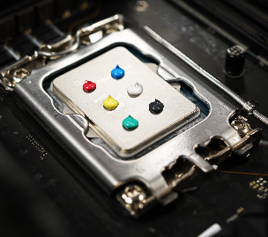
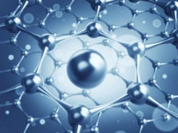
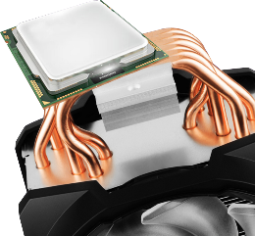
酷冷至尊新推出Cryofuze系列的新成员, 导热膏-爱竞彩, 共有6种颜色可选, 采用进口纳米粉体为材料研制调配而成, 超低的热阻抗能为您的处理器提供高效的热传导。具有均衡的粘度和电绝缘成分, 可以让您毫不费力地进行涂抹和清理。此外还具备了耐腐蚀性和抗氧化性的特质能有效防止其固化, 并且不会损坏金属接触表面. 导热膏-爱竞彩具有广泛的温度使用范围, 可在-50°C至240°C的温度范围内保持性能稳定.
导热膏 爱竞彩
卓越的导热率
多种颜色可选
易于涂抹
K值12.6W/MK甚至可以处理最极端的系统构建.
利用纳米粉体为您的CPU或GPU提供卓越的导热性能.
易于涂抹 - 含有均衡粘度的成分使涂抹和清洁毫不费力.

Slide 2
卓越的导热率 - K值12.6W/MK可以处理极高的散热的系统
多色可选化合物结构 - 经专家精心研配而成的氧化锌和铝粉的紫色膏体, 采用纳米分子技术为您的CPU或GPU提供卓越的导热性能.
易于涂抹 - 含有均衡粘度的成分使涂抹和清洁毫不费力.
稳定且安全 - 非腐蚀性和抗氧化性能不会损坏金属表面且有效防止固化.
多功能应用 - 温度范围广泛, 可在-50°C至240°C的温度范围内保持性能稳定.
产品名称 | 导热膏-爱竞彩
产品料号 | MGY-ADSR-N03G-R1 MGY-ADSG-N03G-R1 MGY-ADSB-N03G-R1 MGY-ADSY-N03G-R1 MGY-ADSK-N03G-R1 MGY-ADSW-N03G-R1
颜色 | 红/黄/绿/蓝/黑/白
粘度值 22°C(Pa.s) | 100
比重(25℃) | 3.0
重量(g) | 3
硅脂刮刀 | 有
硅脂清洁剂 | 有
净重 | 0.009 kg
毛重 | 0.025 kg
包装尺寸(L x W X H) | 4 X 2 X 13.5 cm
外箱尺寸(L x W x H) | 43.5 x 29 x 17 cm
个/箱 | 120
产品料号 | EAN
MGY-ADSR-N03G-R1 （红） | 6928968319832
MGY-ADSG-N03G-R1 （绿） | 6928968319849
MGY-ADSB-N03G-R1 （蓝） | 6928968319856
MGY-ADSY-N03G-R1 （黄） | 6928968319863
MGY-ADSK-N03G-R1 （黑） | 6928968319870
MGY-ADSW-N03G-R1 （白） | 6928968319887

